Slide 1

Безопасность веб-приложений
Лекция 5
Александр Сергеев
Кафедра геоинформатики и информационной безопасности
2022

Slide 2
Встраивание JS в страницу
<script>
console.log("Hello, world!");
</script>
myScript.js:
function helloWorld() {
console.log("Hello, world!");
}
<script src="myScript.js"></script>
<script>
helloWorld();
</script>

Slide 3
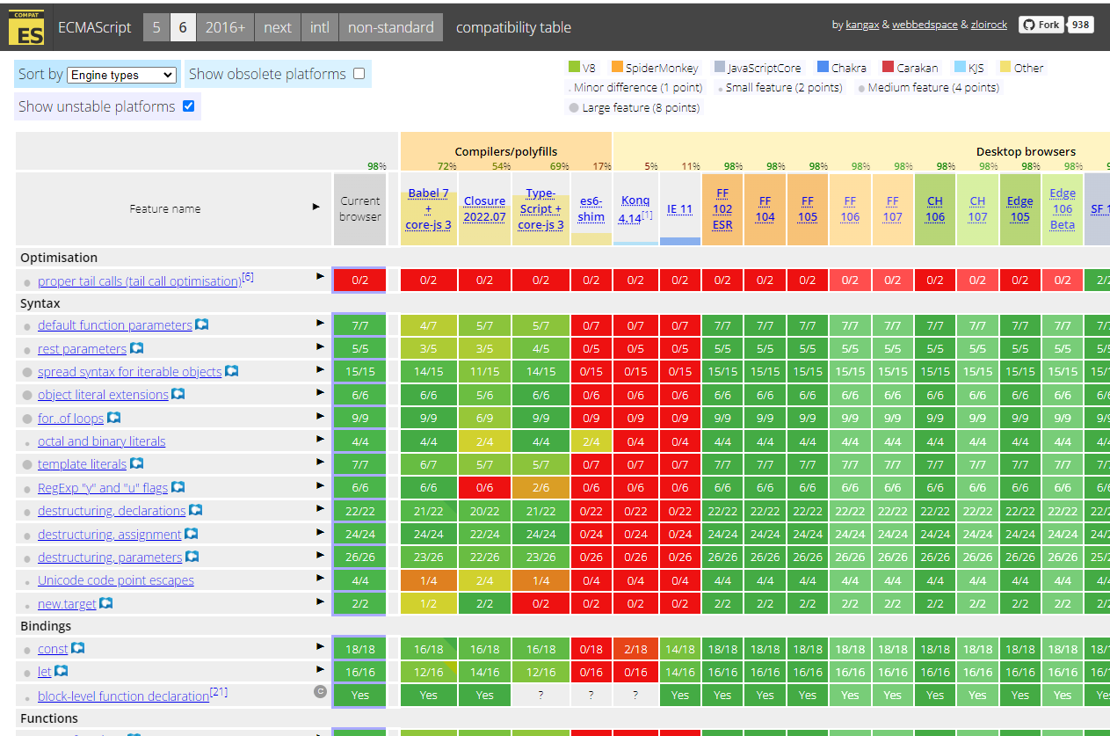
Версии языка JS
Современный стандарт ES-2015 (ES6)
https://kangax.github.io/compat-table/es6/

Slide 4
Переменные и присваивания
const x = 3;
var y = 5.0;
let z;
y = 2;
z = x + y;
console.log(z); // 5
z = “test” + z;
console.log(z); // “test5”

Slide 5
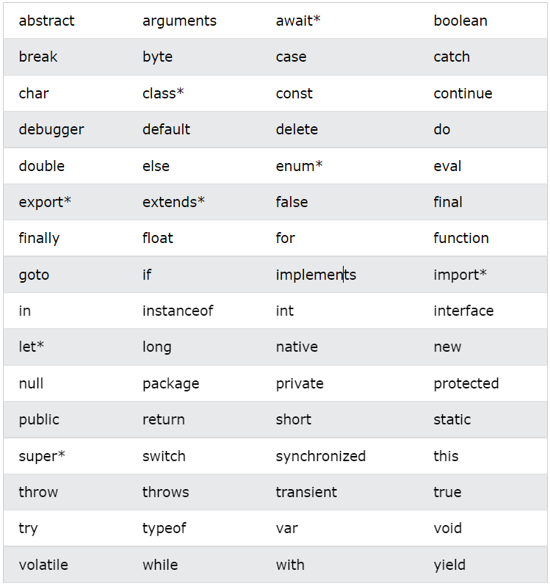
Имена
let x, X, _x, x123, $x321, varInLowerCamelCase;
A-Z a-z _ $ 0-9
Unicode
Зарезервированные слова:

Slide 6
Типы данных
Целые числа 123
Дробные числа 12.3
Логические true / false
Строки “123”
Массивы [123, “123”]
Объекты {x: 123, y: “123”}
Функции let f = (x) => { return x*x; }
typeof x

Slide 7
Оператор сравнения
let x = 5;
x == 8 // false
x == 5 // true
x == "5“ // true
x === 5 // true
x === "5“ // true

Slide 8
Условные операторы
if (x == 5) {
y = 7;
} else {
y = 10;
}
y = (x == 5 ? 7 : 10)
let name = null, text = "missing"; let result = name ?? text;

Slide 9
Условные операторы
if (x == 1) {
y = 5;
} else
if (x == 2) {
y = 5;
} else {
y = 10;
}
switch (x) // ===
{
case 1:
case 2:
y = 5;
break;
default:
y = 10;
}

Slide 10
Цикл for
for (let i = 0; i < array.length; i++) { sum += array[i]; }
for (let i in array) { sum += array[i]; }
for (let x of array) { sum += x; }

Slide 11
Цикл while
let i = 0;
while (i < array.length) { sum += array[i];
i++; }
do { // code block to be executed } while (condition);

Slide 12
break, continue, label
for (let i = 0; i < 10; i++) { if (i === 3) { break; } text += "The number is " + i + "<br>"; }
continue – выход из одной итерации
break – из всего цикла (блока)
label – не используйте никогда!

Slide 13
Строки
let s1 = "Hello, world!";
let s2 = 'some "words" with \'quotes\'';
let s3 = s1 + " " + s2;
// Hello, world! some "words" with 'quotes‘
let part = s3.slice(7, 13);
let i = s3.indexOf("word");

Slide 14
Массивы
const fruits = ["Banana", "Orange", "Apple"];
fruits[2] = "Mango";
fruits.push("Kiwi");
let fruit = fruits.pop();
fruits.shift();
fruits.join(" * ");
concat() slice() sort() reverse()
fruits.sort(function(a, b){return a - b});

Slide 15
Set
const letters = new Set(["a","b","c"]);
letters.add("d");
lettets.has("c") // true
lettets.forEach( (value) => { … })

Slide 16
Map
const fruits = new Map([ ["apples", 500], ["bananas", 300], ["oranges", 200] ]);
fruits.set("apples", 200);
fruits.get(" bananas"); // 300

Slide 17
Объекты
const person = { firstName: "John", lastName : "Doe", id: 5566, fullName : function() { return this.firstName + " " + this.lastName; } };
Не делайте строки и числа объектами!

Slide 18
Функции
function myFunction(p1, p2) { return p1 * p2; }
myFunction = (p1, p2) => { return p1 * p2; }
let x = myFunction(4, 3);
async function myFunction() { return "Hello"; }

Slide 19

DOM
document.getElementById("demo").innerHTML = "Hello World!";

Slide 20
JS и DOM
Выбрать:
getElementById(id)
getElementsByTagName(name)
getElementsByClassName(name)
element.innerHTML = …
element.attribute = …
element.style.property = …
element.setAttribute(attribute, value)

Slide 21
Добавление и удаление
document.createElement(element)
document.appendChild(element)
document.replaceChild(new, old)
document.removeChild(element)
document.write(text)

Slide 22
Переходы по DOM
document.body
parentNode
childNodes[nodenumber]
firstChild
lastChild
nextSibling
previousSibling

Slide 23
Реакция на события
<h1 id=“hdr1” onclick="changeText(this)">Click!</h1> <script> function changeText(element) { element.innerHTML = "Ooops!"; } </script>
<script> document.getElementById("hdr1 ").onclick = changeText; </script>

Slide 24
Основные события
onload, onunload
onchange
onmouseover, onmouseout
onclick
element.addEventListener(“click", myFunction);

Slide 25
Глобальные объекты
window – объект окна браузера
document – корень DOM
location – адресная строка
history – история браузера
console – консолька браузера для отладки
screen – экран
есть и другие глобальные объекты

Slide 26
Promise
var promise = new Promise(function(resolve, reject) {
// В ней можно делать любые асинхронные операции,
// А когда они завершатся — нужно вызвать одно из:
// resolve(результат) при успешном выполнении
// reject(ошибка) при ошибке
})
promise.then(onFulfilled, onRejected)

Slide 27
Promise
let promise = new Promise((resolve, reject) => {
setTimeout(() => {
resolve("result");
}, 1000);
});
promise.then(
result => {
alert("Fulfilled: " + result); // result - аргумент resolve
},
error => {
alert("Rejected: " + error); // error - аргумент reject
}
);

Slide 28
Async
async function myFunction() { return "Hello"; }
function myFunction() { return Promise.resolve("Hello"); }
myFunction().then( (x) => { console.log(x); } );

Slide 29
Fetch API
fetch('http://example.com/movies.json')
.then( (response) => { return response.json() } )
.then( (data) => { console.log(data) } );

Slide 30
Дополнительные опции fetch
fetch(url, {
method: 'POST', // *GET, POST, PUT, DELETE, etc.
mode: 'cors', // no-cors, *cors, same-origin
cache: 'no-cache', // *default, no-cache, reload, force-cache, only-if-cached
credentials: 'same-origin', // include, *same-origin, omit
headers: {
'Content-Type': 'application/json'
},
body: JSON.stringify(data)
}).then( (response) => { ... });

Slide 31
Запросить JSON
.then( response => response.json() )
let json = JSON.parse( text );
let text = JSON.stringify( json );

Slide 32
Запросить XML
fetch(url)
.then( response => response.text() )
.then( str => {
let parser = new window.DOMParser();
return parser.parseFromString(str, "text/xml")
} )
.then(data => console.log(data));

Slide 33
Справочники
https://www.w3schools.com/
http://htmlbook.ru/

